Slide 1

100 Jahre Elektronische Musik
Das „kompositionstechnische Umfeld“ in der ersten Hälfte des 20. Jahrhunderts , aus dem heraus Elektronische Musik entstanden ist

Slide 2

Die Emanzipation des Tonsystems oder des Parameters Tonhöhe
Ferrucio Busoni: Kompositionslehrer (zuletzt in Berlin) fordert in seiner „Neuen Ästhetik der Tonkunst“ bereits 1907 eine Erweiterung des Tonsystems

Slide 3
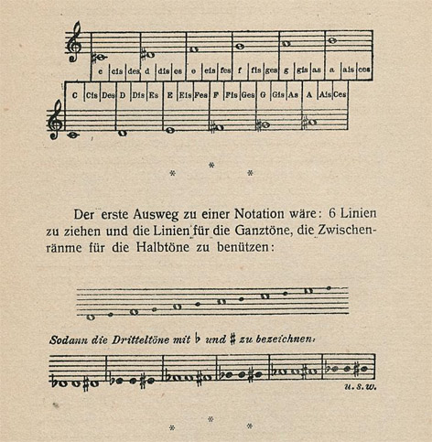
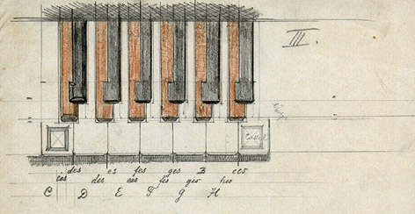
Die Emanzipation des Tonsystems oder des Parameters Tonhöhe
Ferrucio Busoni: Kompositionslehrer (zuletzt in Berlin) fordert in seiner „Neuen Ästhetik der Tonkunst“ bereits 1907 eine Erweiterung des Tonsystems. Er entwickelt bereits Ideen für ein Vierteltonklavier und eine mikrotonale Notenschrift…

Slide 4


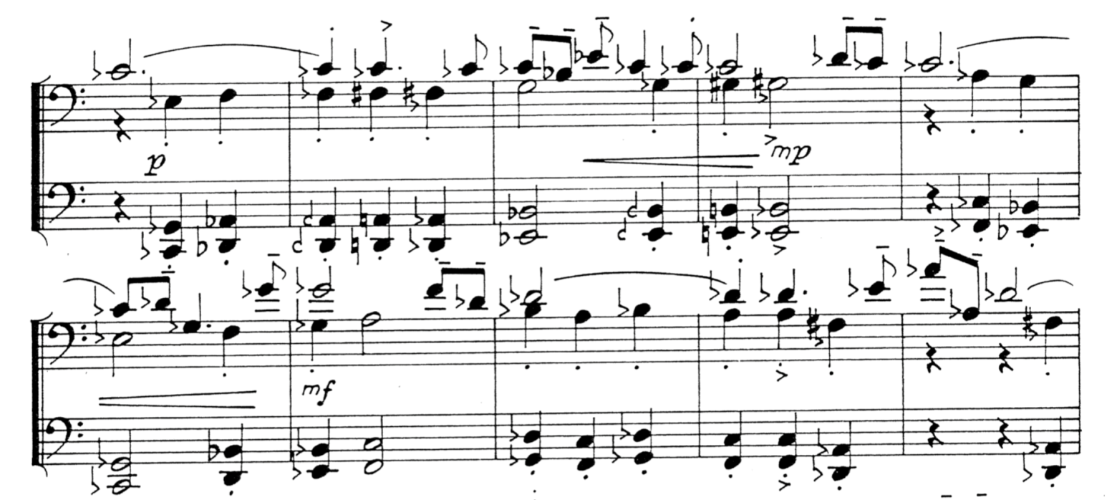
Die Emanzipation des Tonsystems oder des Parameters Tonhöhe
Alois Hába : ist der bekannteste Komponist, der ab 1921 mit Viertel- und Sechsteltönen komponierte (meist – aus der Not heraus – für Streichinstrumente)
… Notation von Vierteltönen:

Slide 5
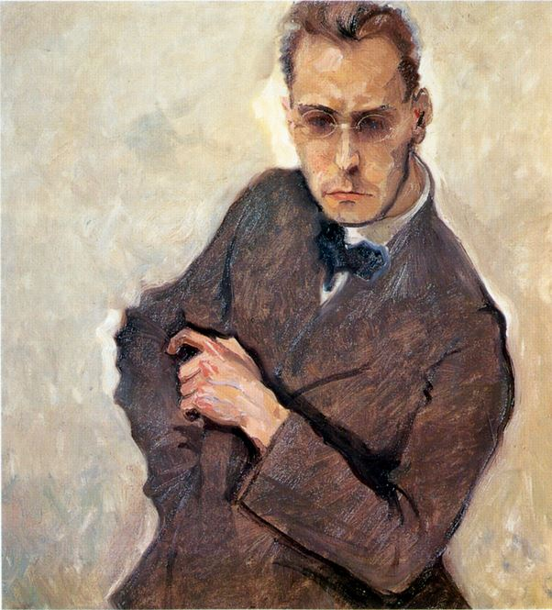

Die Emanzipation der Harmonie oder der Harmonik
Anton Webern gehört zur „Zweiten Wiener Schule“ und ist exponierter Komponist „frei atonaler“ und später auch „serieller“ (Zwölfton-)Musik. Er wurde 1950 zum Vorbild für die Elektronische Musik der Darmstadt-Kölner Schule.
Die „Berlin Atonale“ 13.8.2019

Slide 6
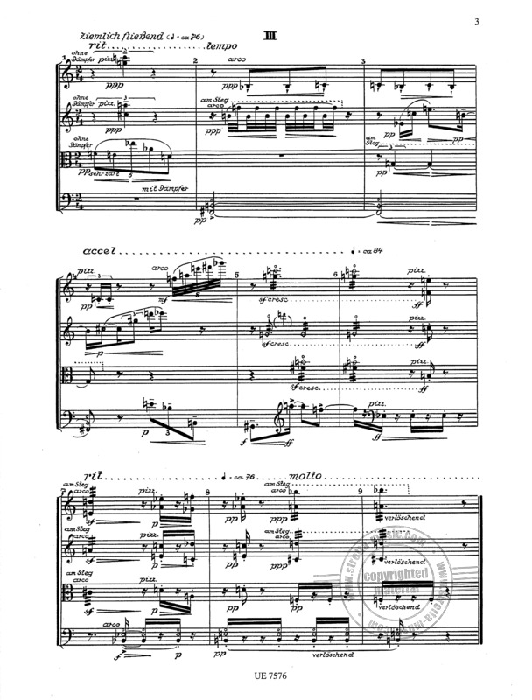
Die Emanzipation der Harmonie oder der Harmonik
Die 1910 komponierten „Bagatellen“ sind nicht nur atonal sondern auch im Hinblick auf die Klangfarbe so anspruchsvoll, dass – wie später gesagt wurde – nur mit elektronischen Mitteln Weberns Klangvorstellungen „exakt“ ausgeführt werden können:

Slide 7
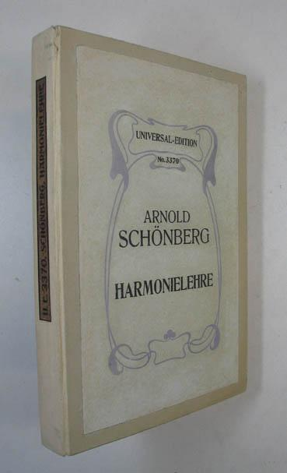
Die Emanzipation des Parameters Klangfarbe
1911 formuliert Schönberg die Idee einer „Klangfarbenmelodie“.
Die Idee Klangfarben so zu komponieren wie Tonhöhen, wollten die Elektroniker der 1950er Jahre konsequent umsetzen.
Beachten Sie Schönbergs These, dass die Klangfarbe nur eine Dimension der Tonhöhe ist!

Slide 8
Die Emanzipation des Parameters Klangfarbe
1911 formuliert Schönberg die Idee einer „Klangfarbenmelodie“.
Die Idee Klangfarben so zu komponieren wie Tonhöhen, wollten die Elektroniker der 1950er Jahre konsequent umsetzen.
Orchesterstücke op. 10, 3 „Farben“!

Slide 9
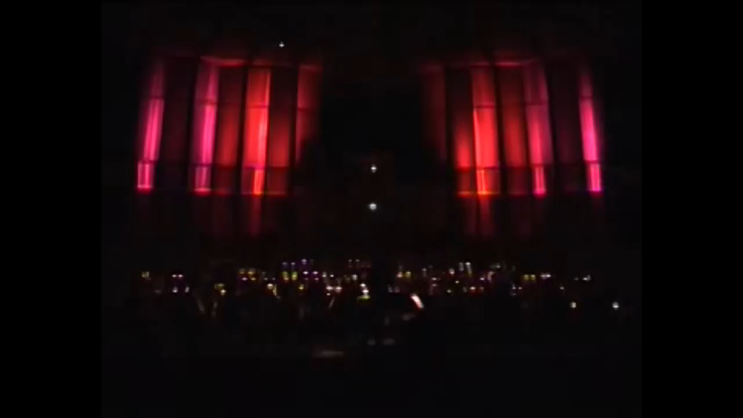
Die Emanzipation des Parameters Klangfarbe
Alexander Skrjabin war Synästhetiker und hat mit seiner Idee eines Farbenklaviers die Diskussion um die Emanzipation der Klangfarbe stark beeinflusst. Im elektronischen Multimedia-Zeitalter eine durchaus aktuelle Idee!

Slide 10
Die Emanzipation der Musikinstrumente
Auf das Bestreben, im 20. Jahrhundert auch „moderne“ Musikinstrumente zu entwickeln und zu gebrauchen, kommen wir in der nächsten Sitzung ausführlich zu sprechen.

Slide 11
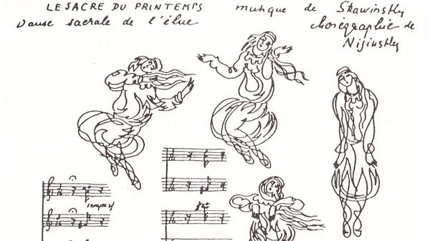
Die Emanzipation des Parameters Zeit und Rhythmus
Igor Strawinsky‘s „Sacre“ ist Beispiel eines sehr komplexen, unregelmäßigen rhythmischen Geschehens.
Die Emanzipation des Rhythmus vom einfachen periodischen Groove traditioneller Musik und die Idee, Rhythmen auch so zu komponieren wie Tonhöhen („Rhythmusmelodien“) ist eine wesentliche Aufgabe elektronischen Komponierens geworden.

Slide 12
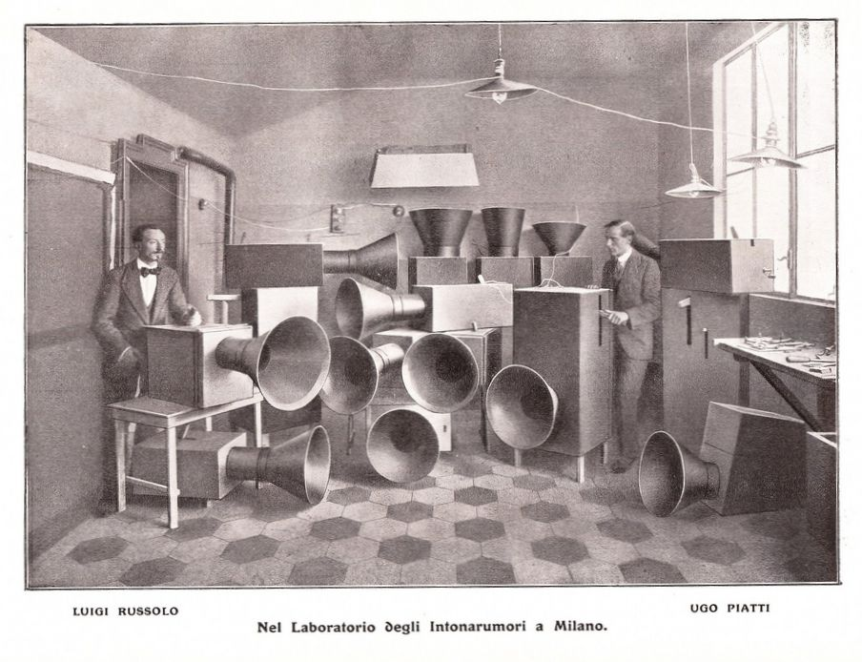
Die Emanzipation des Geräuschs oder des „Alltags“
Die italienischen Futuristen haben am konsequentesten und theoretisch begründet die Klangästhetik der traditionellen Musik in Frage gestellt und Kompositionen für Geräuschorchester und –instrumente geschrieben.
Sie sind direkte Vorläufer der „musique concrète“, die als Vorbild für Sampling, Scratching und DJing gilt.
Sie hören:
„Risveglio di una città“ (1913)
„das Erwachen einer Stadt“

Slide 13
Die Emanzipation des Geräuschs oder des „Alltags“
Die italienischen Futuristen haben am konsequentesten und theoretisch begründet die Klangästhetik der traditionellen Musik in Frage gestellt und Kompositionen für Geräuschorchester und –instrumente geschrieben.
Sie sind direkte Vorläufer der „musique concrète“, die als Vorbild für Sampling, Scratching und DJing gilt.
Sie hören:
„L‘aviatore Dro“ (1914)
“Der Flieger Dro“

Slide 14
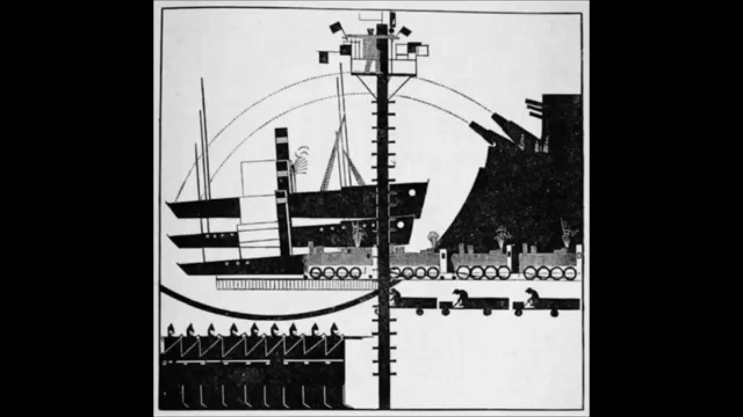
Die Emanzipation des Publikums!
Die russische „Proletkult“ hat neben die Emanzipation des Geräusches und Alltags („Futuristen“) noch die des Arbeitslebens und damit des (Arbeiter-) Publikums gestellt.
Avraamov inszeniert 1922
in Baku eine Freiluftkonzert
für Fabriksirenen.

Slide 15
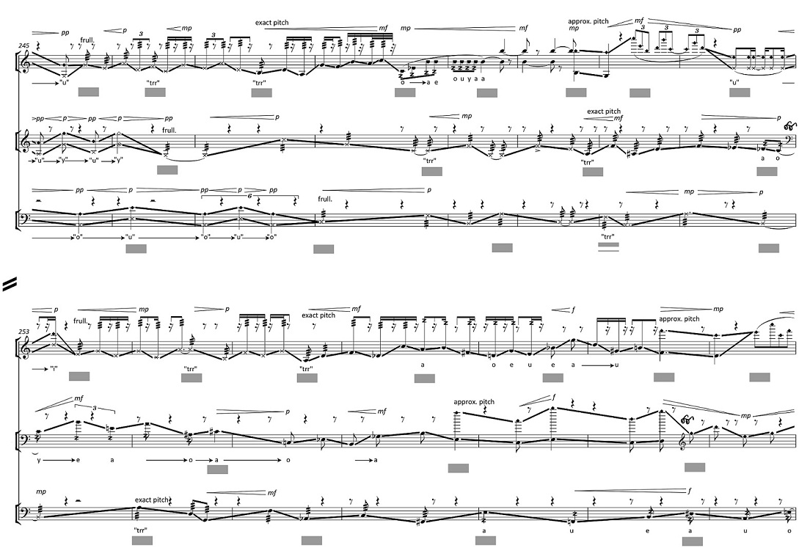
Die Emanzipation des Publikums!
Die russische „Proletkult“ hat neben die Emanzipation des Geräusches und Alltags („Futuristen“) noch die des Arbeitslebens und damit des (Arbeiter-) Publikums gestellt.
Avraamov inszeniert 1922
in Baku eine Freiluftkonzert
für Fabriksirenen.

Slide 16
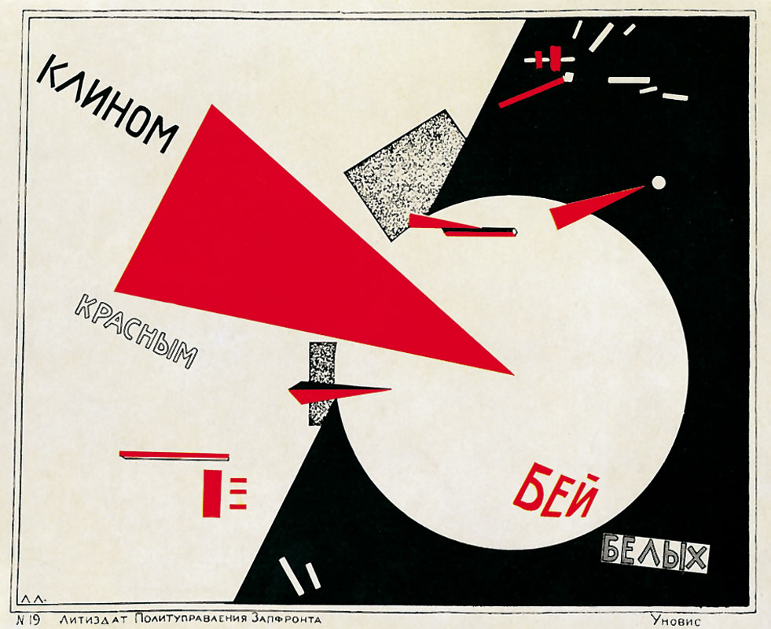
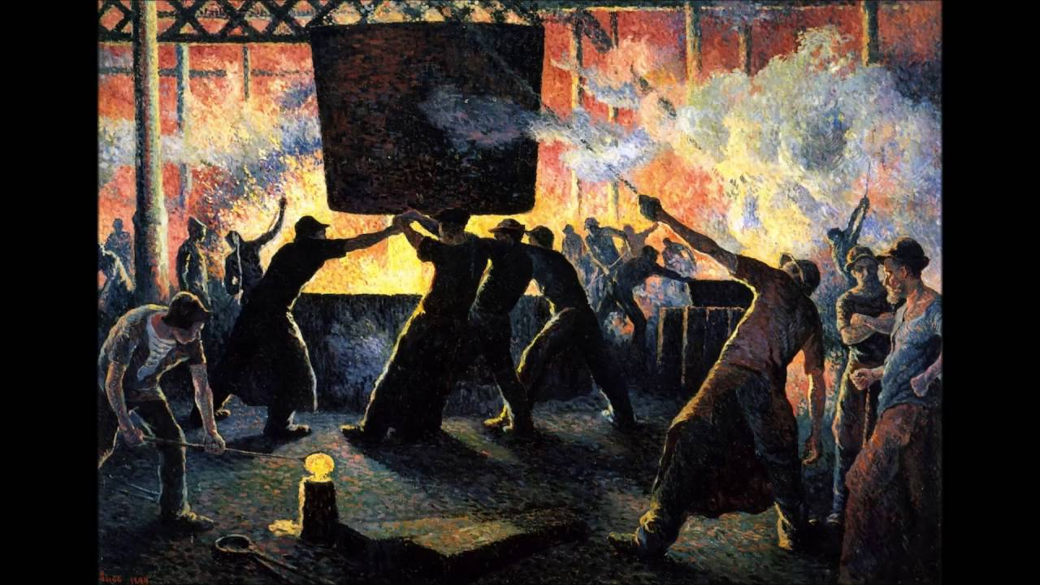
Die Emanzipation des Publikums!
Die russische „Proletkult“ hat neben die Emanzipation des Geräusches und Alltags („Futuristen“) noch die des Arbeitslebens und damit des (Arbeiter-) Publikums gestellt.
Mosolow bringt ein klassisches
Orchester dazu, die Arbeit in
einer Eisengießerei darzustellen.

Slide 17
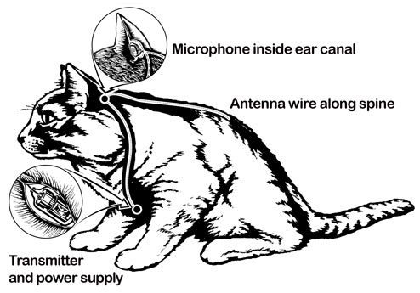
Die Emanzipation des Publikums!
Die russische „Proletkult“ hat neben die Emanzipation des Geräusches und Alltags („Futuristen“) noch die des Arbeitslebens und damit des (Arbeiter-) Publikums gestellt.
PS Aus dem Geist dieser Zeit ist auch das erste genuin elektronische Musikinstrument entstanden – das Theremin.

Slide 18
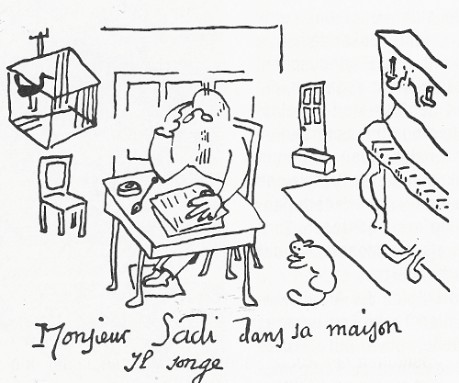
Die Emanzipation des Begriffs von „Kunst“
Eric Satie ist bekannt für sein Konzept einer Ambient-Music.
Auf dies Phänomen kommen wir in der 7. Sitzung ausführlich zu sprechen im Zusammenhang mit Brian Eno‘s Konzept elektronischer Musik.

Slide 19

Die Emanzipation des Abendlandes
Georg Capellen stellt schon 1908 wie viele seiner Kollegen fest, dass das System der traditionellen Musik des 19. Jahrhunderts verbraucht ist. Er plädiert dafür, dass europäische Komponisten ihre Ohren für die Musik anderer Kulturkreise öffnen und spricht als Erster auch von „Weltmusik“.
Der Elektronik-Papst Karlheinz Stockhausen ist der Erste, der nach Capellen wieder von „Weltmusik“ spricht und diese mit seinen elektronischen „Hymnen“ verwirklicht.

Slide 20

Lesen Sie, falls Sie es nicht schon getan haben, die Zitate auf Blatt 1 durch und überlegen Sie, wer wann wie die folgenden Argumente benützt:
Die traditionelle, tonale Musik ist verbraucht!
Musiker müssen fortschrittlich sein!
Etwas Neues muss her!
Die Natur des Tones/Klanges ist unendlich!
Kunst und Alltag müssen näher zueinander rücken!
Das Abendland ist am Ende!

Slide 21
… weiter zur nächsten Präsentation Ppt2b!

